Slide 1
笑顔美人は
生き生きした
目元から!!
PC・スマホのお疲れ目回復法
ナビゲーター：
鍼灸師・神経反射療法士
国吉明子
https://tiasbalance.com

Slide 2
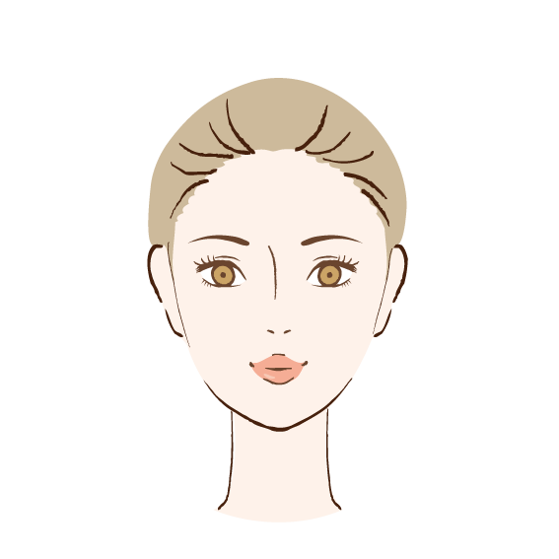
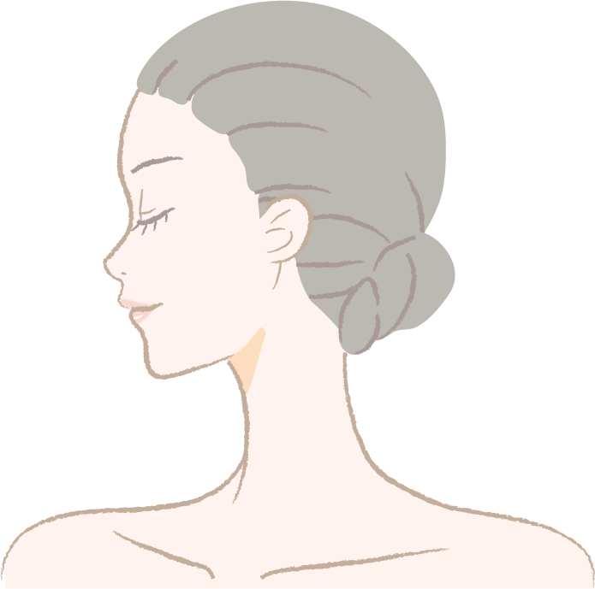
呼吸を調える
喉元に指を下に向けて当てます。鼻から息を吸い、
口からゆっくり吐きだします。
そのまま手を胸の鎖骨ラインを横にスライド指の止まったところイタ気持ちの良いところをクルクルと緩めます。
©A.Kuniyoshi

Slide 3
ウオーミングアップ
耳の前で上下に
優しく行ったり
来たり。
ゆっくり5往復
©A.Kuniyoshi

Slide 4
耳上こめかみ部分にかけてのイタきもちのよい所を上下に動かす。
©A.Kuniyoshi

Slide 5
眉尻から真上へ髪際との交点。少し膨らんだを捉えクルクルと指で回す。
©A.Kuniyoshi

Slide 6
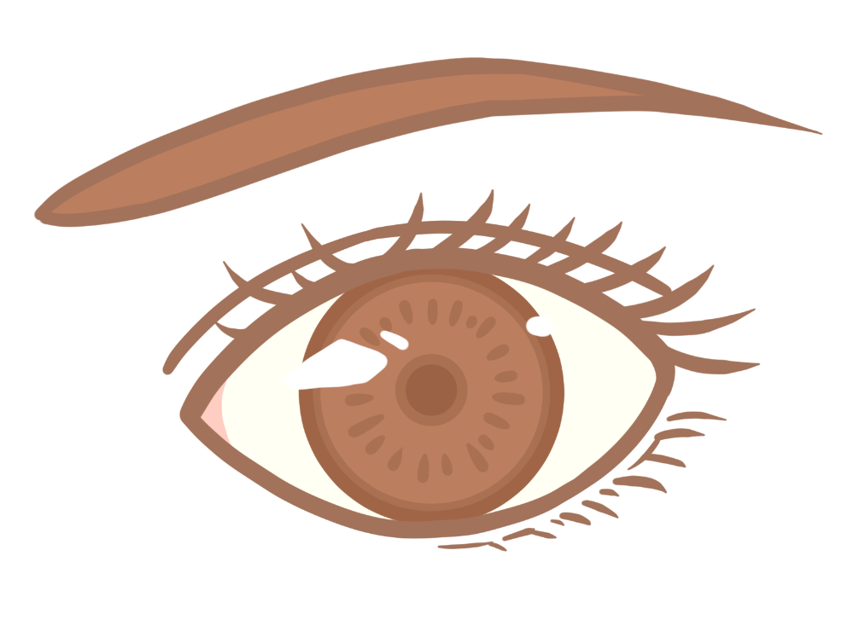
人差し指を横に眉毛の下の凹みに置きます。
眉毛を軽く上へ引き上げます。
3回繰り返す。

Slide 7
左右の眉頭を
同時に気持ちの良い圧で
5秒押圧
左右の眉頭の凹んだ所を
同時に5秒押圧

Slide 8
左右の目尻のポイント
同時に5秒押圧。
3回繰り返す。
左右の眼窩
5秒押圧

Slide 9
クロージング
手のひらで目を覆い温めます。温かさを感じるまで10秒

Slide 10
トールペインターが教える
40代からのセルフケア
目指せ！笑顔美人！💘フェイシャルケア
ナビゲーター 国吉明子
©Akiko kuniyoshi

Slide 11
トールペインターが教える
40代からのセルフケア
目指せ！笑顔美人！💘フェイシャルケア
ナビゲーター 国吉明子
©Akiko kuniyoshi

Slide 12
ペインターが教える
セルフケアシリーズ
目指せ～笑顔美人ペインター！💘フェイシャルリフレ
トールペインター
鍼灸師・神経反射療法士
国吉明子
©Akiko kuniyoshi

Slide 13
リラックス講座フェイシャルリフレ ３DAYS トライアル
銀座ソレイユ フォークアート アカデミー zoom
「目指せ～笑顔美人ペインター!!」万能のフェイシャルリフレで小顔美人になろう。
セルフケア体験会です。
コロナ禍でお家時間も長くなっていますがお顔のお手入れサボっていませんか。
クラフト大好きな皆様には、いつまでも笑顔美人でいてほしいという思いで今回企画いたしました。
自己紹介
国吉明子
トールペインター＆鍼灸師・神経反射療法士
＊1989年ジャパンカントリーアート１期卒業後,初期海外ペインターに
直接師事。 自宅＆カルチャーセンターでクラス開催中
＊2008年Holistic Care Salon ”Tia’s Balance”開業
美容面他学校・社会で生き辛さを抱えている方のご家族に自宅での最新ケアを対面・オンラインで指導中
＊メディア掲載 セラピスト2020/4月号【美と健康のフェイシャル】特集
HP: https://tiasbalance.com/

Slide 14
1
マスク下の老け顔
【頬のたるみ】
（オリジナルメソッド）
©A.Kuniyoshi

Slide 15
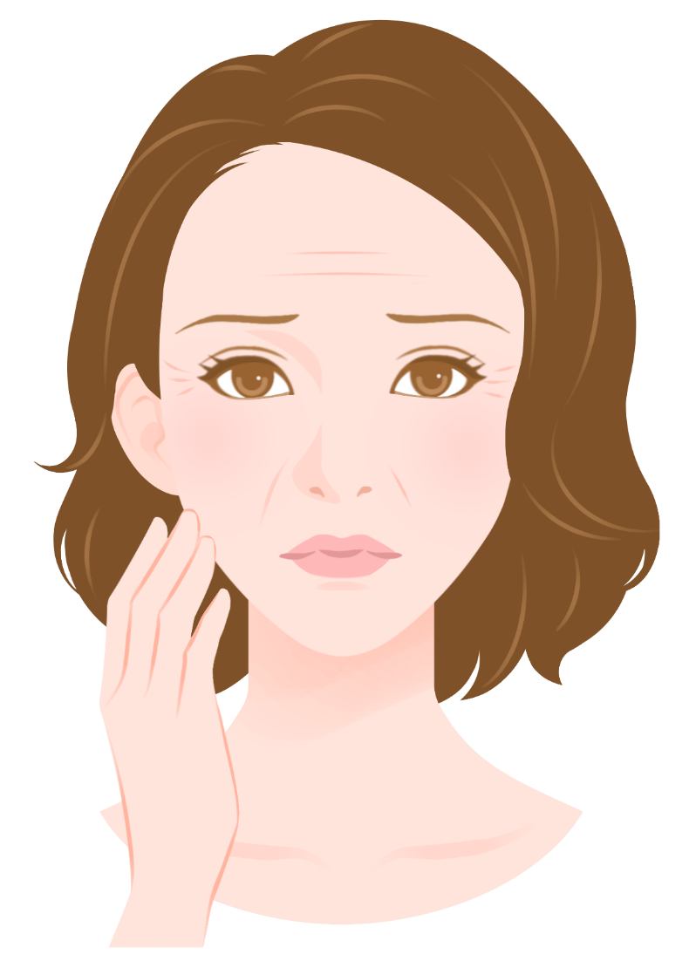
あなたの
マスク下
油断して
いませんか？
？
©A.Kuniyoshi

Slide 16
人の目に触れないことで
緊張感がなく皮膚もダラ～ンと。
口角が下がり、ほうれい線、
マリオネットラインも深くなっているかもしれません。
マスクの下で口呼吸になっている
かもしれません。
©A.Kuniyoshi

Slide 17
【ウォーミングアップ】
①クリームをお顔全体に薄く伸ばします。
マッサージしやすくするためと、指に負担をかけないようにするためです。
©A.Kuniyoshi

Slide 18
②耳の前で上下に
優しく行ったり
来たり。
ゆっくり5往復
©A.Kuniyoshi

Slide 19
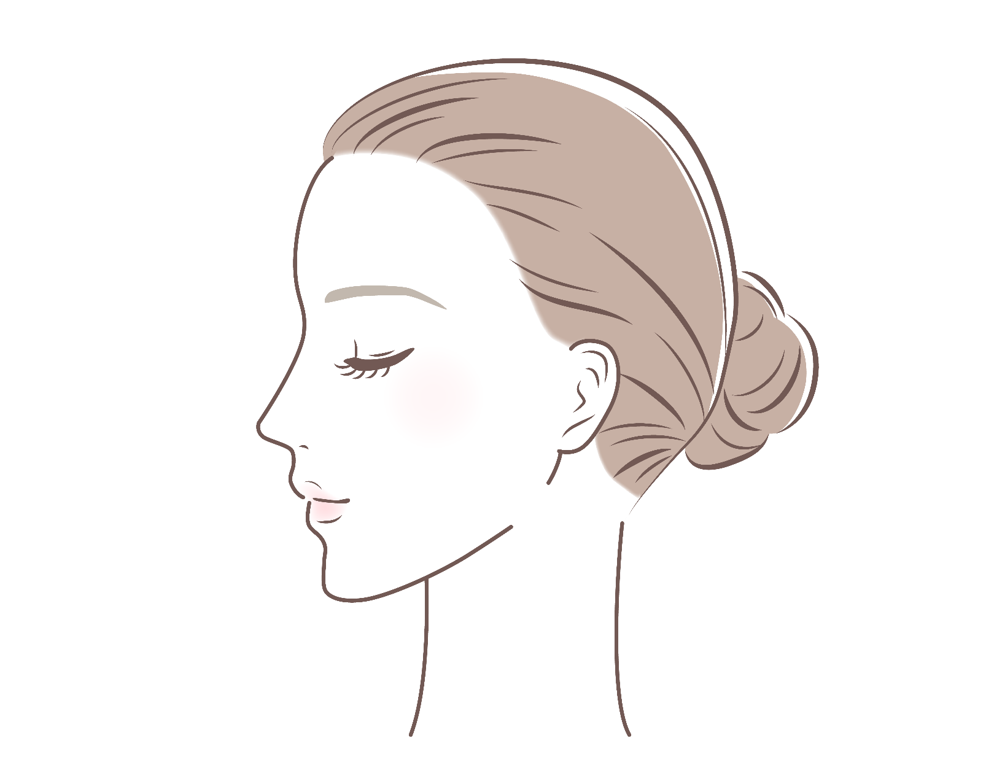
③首の横の胸鎖乳突筋を親指と人差指で
挟んで上から下へ優しく
動かす。
片側5回ずつ
胸鎖乳突筋
ウォーミングアップ
完了！
©A.Kuniyoshi

Slide 20
【頬のリフトアップ１】
①大頬骨筋のリフト
アップです。
気持ちを込めて
しっかりあげます。
©A.Kuniyoshi

Slide 21
②口角の横、指2本分
空けた所から頬骨下縁
まで引き上げます（筋肉を意識して)
③たるんだ筋肉も
巻き込んで小鼻へ幅寄せ。そのまま斜め上
こめかみ方向へ。
④4回～6回
繰り返します。
©A.Kuniyoshi

Slide 22
【頬のリフトアップ２】
①軽く拳を作り、
顎下から頬骨に
当たるまで引き上げ、 こめかみ方向へゆっくり筋肉を引き上げます。
②4回～6回
繰り返します。
©A.Kuniyoshi

Slide 23
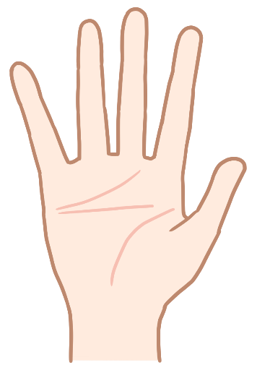
【頬のリフトアップ３】
①拇指球で頬骨を
しっかりと支えます。
②手のひらを水平に保ち骨を引き上げます。
③そのまま耳斜め上に
手のひらでほほを
包み込むようにして
抜きます。
©A.Kuniyoshi

Slide 24
【クロージング】
①
耳前で行ったり来たり
上下に優しくゆっくり
5往復。
©A.Kuniyoshi

Slide 25
②耳前をそのまま
上に移動し下へ。
首筋の横を通り優しく鎖骨のくぼみまで
リンパのマッサージ。
5回繰り返します。
©A.Kuniyoshi

Slide 26
③手のひらを頬骨に
密着して
耳方向へ移動。
そのまま耳前を下へ
首筋の横～
鎖骨のくぼみまで。
5回繰り返します。
終了です！
マスク下安心しきらないように
引き続きお手入れしましょう～！
©A.Kuniyoshi

Slide 27
ペインターが教える
セルフケアシリーズ
目指せ～笑顔美人ペインター！💘フェイシャルリフレ
トールペインター
鍼灸師・神経反射療法士
国吉明子
©Akiko kuniyoshi

Slide 28
1
マスク下の老け顔
【頬のたるみ】
（オリジナルメソッド）
©A.Kuniyoshi

Slide 29
リラックス講座フェイシャルリフレ ３DAYS トライアル
銀座ソレイユ フォークアート アカデミー zoom
「目指せ～笑顔美人ペインター!!」万能のフェイシャルリフレで小顔美人になろう。
セルフケア体験会です。
コロナ禍でお家時間も長くなっていますがお顔のお手入れサボっていませんか。
クラフト大好きな皆様には、いつまでも笑顔美人でいてほしいという思いで今回企画いたしました。
自己紹介
国吉明子
トールペインター＆鍼灸師・神経反射療法士
＊1989年ジャパンカントリーアート１期卒業後,初期海外ペインターに
直接師事。 自宅＆カルチャーセンターでクラス開催中
＊2008年Holistic Care Salon ”Tia’s Balance”開業
美容面他学校・社会で生き辛さを抱えている方のご家族に自宅での最新ケアを対面・オンラインで指導中
＊メディア掲載 セラピスト2020/4月号【美と健康のフェイシャル】特集
HP: https://tiasbalance.com/

Slide 30
ウオーミングアップ
耳の前で上下を行ったり来たり
胸鎖乳突筋をはさみ上から下へ
©A.Kuniyoshi

Slide 31
頬のリフトアップ①
頬骨下縁まで筋肉を挙げる
鼻に幅寄せ、耳斜め上へ
©A.Kuniyoshi

Slide 32
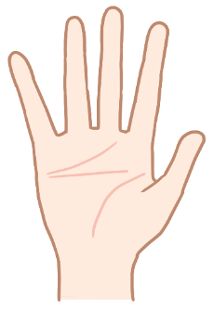
頬のリフトアップ②
軽く拳を作る。頬骨に当たるまで引き上げこめかみ方向へ
拇指球を水平に保ち骨を引き上げながらこめかみの方へ抜く
©A.Kuniyoshi

Slide 33
クロージング①
耳前で行ったり来たり
耳前から首筋～鎖骨のくぼみまでリンパマッサージ
©A.Kuniyoshi

Slide 34
クロージング②
手のひらで頬骨に密着して耳方向へ。耳前～首筋～鎖骨のくぼみ
鎖骨したを両サイドにひらく
©A.Kuniyoshi

Slide 35
次回予告
LP（Landing Page）
「フェイスライン・ほうれい線・マリオネットライン」リフトアップ＆「首のシワ」
1月12日(水) 13:00～13:30
2月16日(水) 17:00～17:30
3月16日(水) 17:00～17:30
Holistic Care Salon “Tia’s Balance”
トールペインター・神経反射療法士・鍼灸師
国吉明子 https://tiasbalance.com
詳細は
こちらから。
LINE登録
よろしくね❣
https://lin.ee/QzuUdVr
気軽にご質問くださいね!!

Slide 36
LP（Landing Page）
本日はありがとうございました！
またお会いできますこと
心から楽しみにしております
Holistic Care Salon “Tia’s Balance”
トールペインター・神経反射療法士・鍼灸師
国吉明子 https://tiasbalance.com
詳細は
こちらから。
LINE登録
よろしくね❣
https://lin.ee/QzuUdVr
気軽にご質問くださいね!!

Slide 37
本日はありがとうございました！
またお会いできますこと
心から楽しみにしております
Holistic Care Salon “Tia’s Balance”
トールペインター・神経反射療法士
国吉明子 https://tiasbalance.com
詳細は
こちらから
LINE登録よろしく❣
https://lin.ee/QzuUdVr
LP（Landing Page）
https://tiasbalance.com/blog

Slide 40
本日はありがとうございました！
またお会いできますこと
心から楽しみにしております
Holistic Care Salon “Tia’s Balance”
トールペインター・神経反射療法士・鍼灸師
国吉明子 https://tiasbalance.com
詳細は
こちらから。
LINE登録
よろしくね❣
https://lin.ee/QzuUdVr
LP（Landing Page）
https://tiasbalance.com/blog

Slide 41
笑顔美人ペインター！
めざせ～
噂のフェイシャルリフレ
リフトアップセルフケア
（オリジナルメソッド）
ナビゲーター 国吉明子
©Akiko kuniyoshi

Slide 43
笑顔美人ペインター！
めざせ～
噂のフェイシャルリフレ
リフトアップセルフケア
（オリジナルメソッド）
ナビゲーター 国吉明子
©Akiko kuniyoshi

Slide 44
トールペインターが教える
40代からのセルフケア
目指せ！笑顔美人！💘フェイシャルケア
ナビゲーター 国吉明子
©Akiko kuniyoshi

Slide 45
ペインターが教える
セルフケアシリーズ
目指せ～笑顔美人ペインター！💘フェイシャルリフレ
トールペインター
鍼灸師・神経反射療法士
国吉明子
©Akiko kuniyoshi

Slide 46
リラックス講座フェイシャルリフレ
シリーズ２
銀座ソレイユ フォークアート アカデミー zoom
「目指せ～笑顔美人ペインター!!」万能のフェイシャルリフレで小顔美人になろう。
セルフケア体験会です。
コロナ禍でお家時間も長くなっていますがお顔のお手入れサボっていませんか。
クラフト大好きな皆様には、いつまでも笑顔美人でいてほしいという思いで今回企画いたしました。
自己紹介
国吉明子
トールペインター＆鍼灸師・神経反射療法士
＊1989年ジャパンカントリーアート１期卒業後,初期海外ペインターに
直接師事。 自宅＆カルチャーセンターでクラス開催中
＊2008年Holistic Care Salon ”Tia’s Balance”開業
美容面他学校・社会で生き辛さを抱えている方のご家族に自宅での最新ケアを対面・オンラインで指導中
＊メディア掲載 セラピスト2020/4月号【美と健康のフェイシャル】特集
HP: https://tiasbalance.com/

Slide 47
２
マスク下の老け顔
【顎のラインの
リフトアップ】
【ほうれい線の
リフトアップ】
（オリジナルメソッド）
©A.Kuniyoshi

Slide 48
【ウォーミングアップ】
①クリームをお顔全体に薄く伸ばします。
マッサージしやすくするためと、指に負担をかけないようにするためです。
©A.Kuniyoshi

Slide 49
②耳の前で上下に
優しく行ったり
来たり。
ゆっくり5往復
©A.Kuniyoshi

Slide 50
③首の横の胸鎖乳突筋を親指と人差指で
挟んで上から下へ
優しく動かす。
片側5回ずつ
胸鎖乳突筋
ウォーミングアップ
完了！
©A.Kuniyoshi

Slide 51
【顎のラインの
リフトアップ】
①顎のラインに沿って、親指と人差指で顎の骨を挟みます。
顎の骨を親指で押圧する＋耳下までスムースに流す。 1セット
５回繰り返します。
©A.Kuniyoshi

Slide 52
②顎の中心から
耳方向へ！
耳下からそのまま耳裏に移動し、手のひら
全体で鎖骨のくぼみ
まで優しくリンパを
流します。
③５回繰り返します。
©A.Kuniyoshi

Slide 53
【ほうれい線の
リフトアップ】
①指を三角に
します。
②人差し指を
ほうれい線に
合わせ、そのまま
耳の方向へ。
©A.Kuniyoshi

Slide 54
③しっかりゆっくりと
筋肉を引き上げます。
④５回繰り返します。
©A.Kuniyoshi

Slide 55
【クロージング】
①耳前で行ったり
来たり上下に優しくゆっくり5往復
©A.Kuniyoshi

Slide 56
②耳前をそのまま
上に移動し下へ。
首筋の横を通り優しく鎖骨のくぼみまで
リンパのマッサージ。
5回繰り返します。
©A.Kuniyoshi

Slide 57
③手のひらを頬骨に
密着して
耳方向へ移動。
そのまま耳前を下へ
首筋の横～
鎖骨のくぼみまで。
5回繰り返します。
終了です！
マスク下安心しきらないように
引き続きお手入れしましょう～！
©A.Kuniyoshi

Slide 58
本日はありがとうございました！
またお会いできますこと
心から楽しみにしております
Holistic Care Salon “Tia’s Balance”
トールペインター・神経反射療法士
国吉明子 https://tiasbalance.com
詳細は
こちらから
LINE登録よろしく❣
https://lin.ee/QzuUdVr
LP（Landing Page）
https://tiasbalance.com/blog

Slide 59
笑顔美人ペインター！
めざせ～
噂のフェイシャルリフレ
リフトアップセルフケア
（オリジナルメソッド）
ナビゲーター 国吉明子
©Akiko kuniyoshi

Slide 60
トールペインターが教える
40代からのセルフケア
目指せ！笑顔美人！💘フェイシャルケア
ナビゲーター 国吉明子
©Akiko kuniyoshi

Slide 61
ペインターが教える
セルフケアシリーズ
目指せ～笑顔美人ペインター！💘フェイシャルリフレ
トールペインター
鍼灸師・神経反射療法士
国吉明子
©Akiko kuniyoshi

Slide 62
３
コロナ禍の老け顔
【疲れ目
ショボショボ目】
（オリジナルメソッド）
©A.Kuniyoshi

Slide 63
リラックス講座フェイシャルリフレ
シリーズ３
銀座ソレイユ フォークアート アカデミー zoom
「目指せ～笑顔美人ペインター!!」万能のフェイシャルリフレで小顔美人になろう。
セルフケア体験会です。
コロナ禍でお家時間も長くなっていますがお顔のお手入れサボっていませんか。
クラフト大好きな皆様には、いつまでも笑顔美人でいてほしいという思いで今回企画いたしました。
自己紹介
国吉明子
トールペインター＆鍼灸師・神経反射療法士
＊1989年ジャパンカントリーアート１期卒業後,初期海外ペインターに
直接師事。 自宅＆カルチャーセンターでクラス開催中
＊2008年Holistic Care Salon ”Tia’s Balance”開業
美容面他学校・社会で生き辛さを抱えている方のご家族に自宅での最新ケアを対面・オンラインで指導中
＊メディア掲載 セラピスト2020/4月号【美と健康のフェイシャル】特集
HP: https://tiasbalance.com/

Slide 64
疲れ目・ショボショボ目
目を酷使する人
在宅ワークの続いている人
緊張感のある人
パソコン、スマホを始終みている人
前傾姿勢をとり続ける人
首・肩こりの強い人
ドライアイ

Slide 65
【ウォーミングアップ】頭部
頭を両手でモミモミほぐします。
頭の上、横、後ろへと指をずらしながら気持ちよくマッサージ。
１０秒位モミモミします。
特に耳の上のコリをほぐします。
親指を首の根元に置き、
中央に向かって気持ちの良い圧で押します。
１回５秒。３回繰り返します。

Slide 66
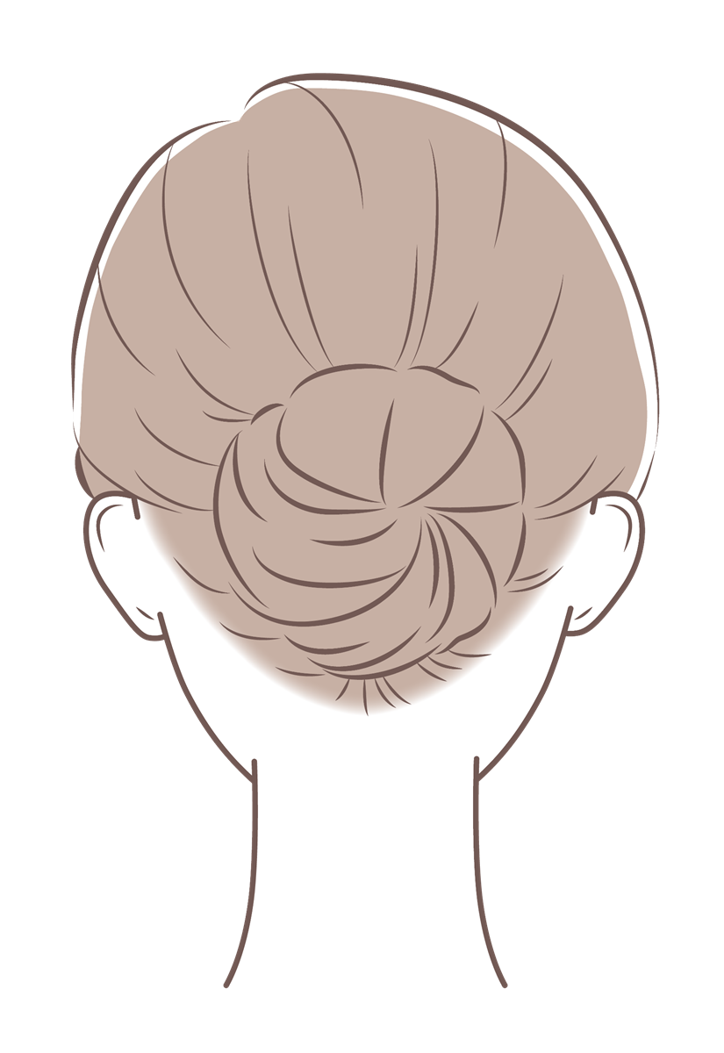
４つのポイントを
押圧。
各10秒
後頭骨際

Slide 67
①クリームをお顔全体に薄く伸ばします。
マッサージしやすくするためと、指に負担をかけないようにするためです。
©A.Kuniyoshi

Slide 68
②人差し指と
中指で目尻の外を上下に5往復。
指を皮膚に
ピタッとつけて
ゆっくりと
動かします。

Slide 69
③中指で目の周囲をクルクル１周（目尻から開始）
5セット。
ゆっくりと目の周囲があたたまる感じになるまで。

Slide 70
④人差し指を横に眉毛の場所に置きます。
眉毛の筋肉を動かすことなく眼球をま上下に動かします。
各３秒ずつ。
３回繰り返します。

Slide 71
⑤眉毛を動かさないように抑えながら、
眼球を右斜め上、
左斜下各３秒ずつ→左斜め上、右斜め下に。
３回繰り返します。

Slide 72
⑥人差し指を横に眉毛の場所に置きます。
眉毛の筋肉を動かすことなく眼球をくるりと一周回します。
３回繰り返します。

Slide 73
⑦左右の眉頭を
同時に5秒押圧。
3回繰り返す。

Slide 74
©A.Kuniyoshi

Slide 75
©A.Kuniyoshi

Slide 76
©A.Kuniyoshi

Slide 77
©A.Kuniyoshi

Slide 78
耳前をそのまま上に移動し下へ。
首筋の横を通り優しく鎖骨のくぼみまで。
リンパのマッサージです。
5回繰り返します。
©A.Kuniyoshi

Slide 79
クロージング
手のひらで目を覆い温めます。温かさを感じるまで10秒

Slide 80
本日はありがとうございました！
またお会いできますこと
心から楽しみにしております
Holistic Care Salon “Tia’s Balance”
トールペインター・神経反射療法士
国吉明子 https://tiasbalance.com
詳細は
こちらから
LINE登録よろしく❣
https://lin.ee/QzuUdVr
LP（Landing Page）
https://tiasbalance.com/blog

Slide 81
人差し指を横に眉毛の場所に置きます。
眉毛の筋肉を動かすことなくめのまぶたを上下に動かす練習です。
ゆっくりと上へ下へまぶたを動かします。５回繰り返します。

Slide 82
【ウォーミングアップ】
©A.Kuniyoshi

Slide 83
©A.Kuniyoshi

Slide 84
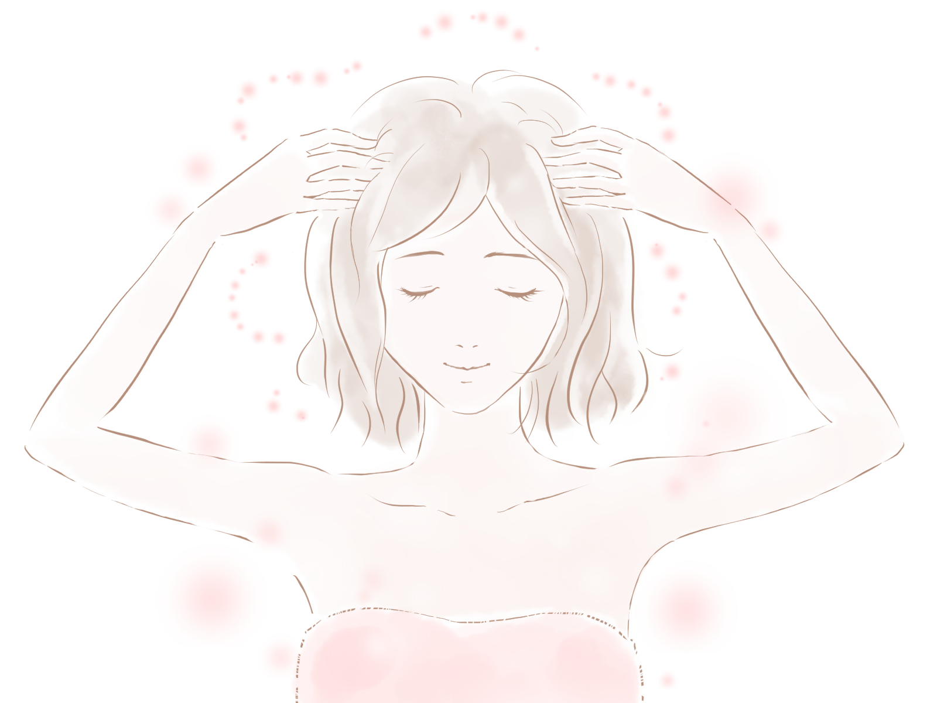

Slide 85
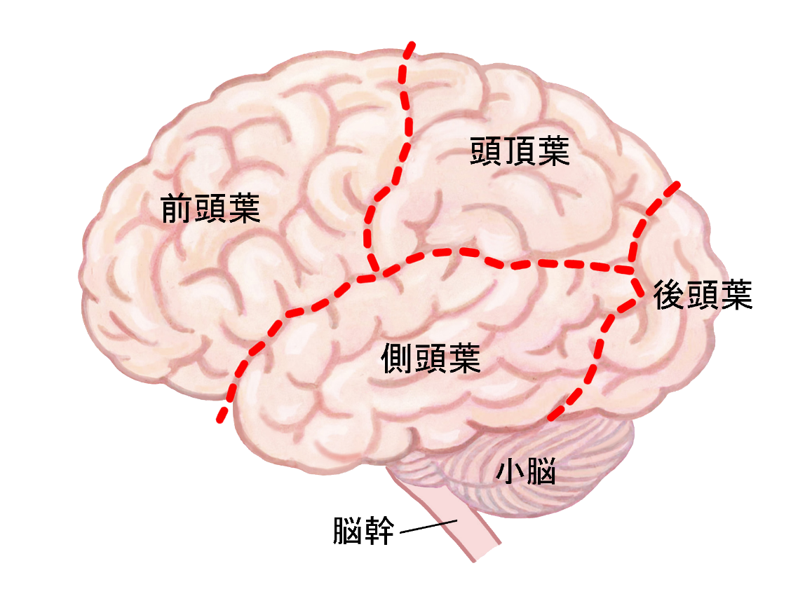
©A.Kuniyoshi

Slide 86
③４つのポイントを
押圧。
各10秒
後頭骨際
ウォーミングアップ
完了！

Slide 87
③４つのポイントを
押圧。
各10秒
後頭骨際
ウォーミングアップ
完了！

Slide 88
耳前をそのまま上に移動し下へ。
首筋の横を通り優しく鎖骨のくぼみまで。
リンパのマッサージです。
5回繰り返します。
©A.Kuniyoshi

Slide 89
©A.Kuniyoshi

Slide 90
©A.Kuniyoshi

Slide 91
人差し指を横に眉毛の場所に置きます。
眉毛の筋肉を動かすことなくめのまぶたを上下に動かす練習です。
ゆっくりと上へ下へまぶたを動かします。５回繰り返します。

Slide 92
瞬き：１秒に１回⇒1秒に2回⇒１秒に３回
遠くを見る近くを見る

Slide 93
瞬き：１秒に１回⇒1秒に2回⇒１秒に３回
遠くを見る近くを見る

Slide 94
瞬き：１秒に１回⇒1秒に2回⇒１秒に３回
遠くを見る近くを見る

Slide 96
噂のフェイシャルリフレで
笑顔美人へ変身！
リフトアップセルフケア
（オリジナルメソッド）
神経反射療法士 国吉明子
お申込みフォームへ

Slide 97
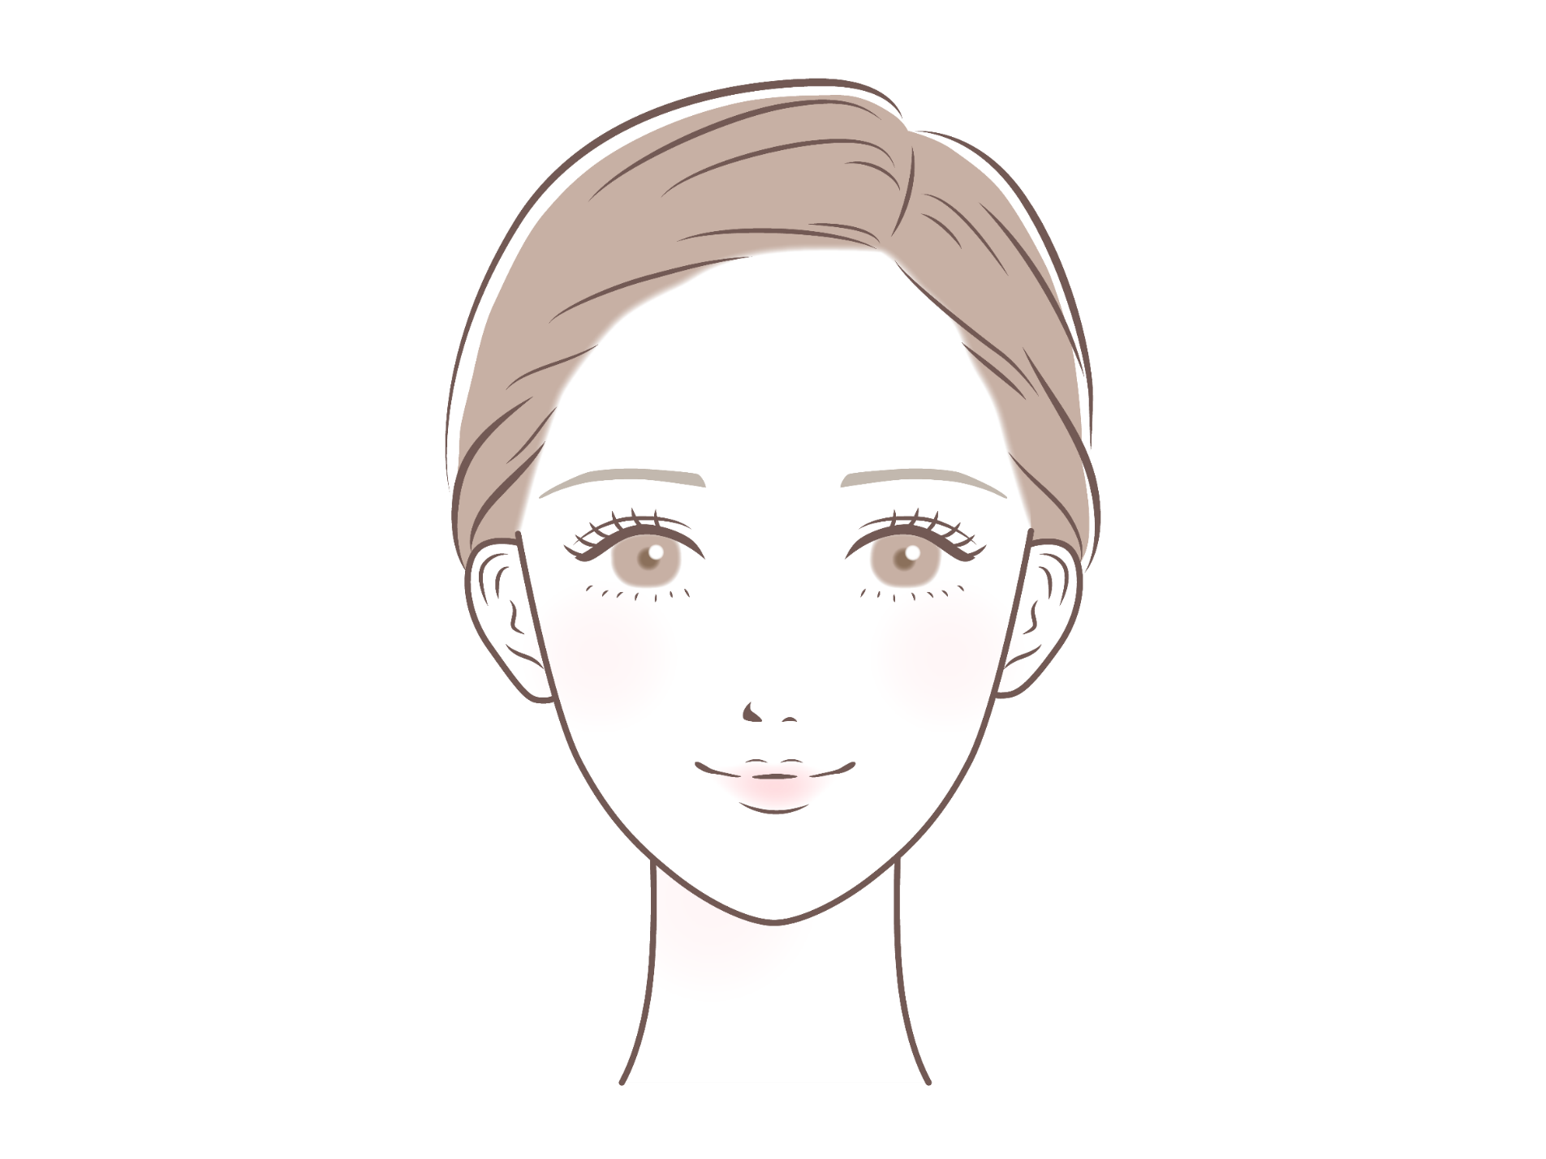

Slide 98
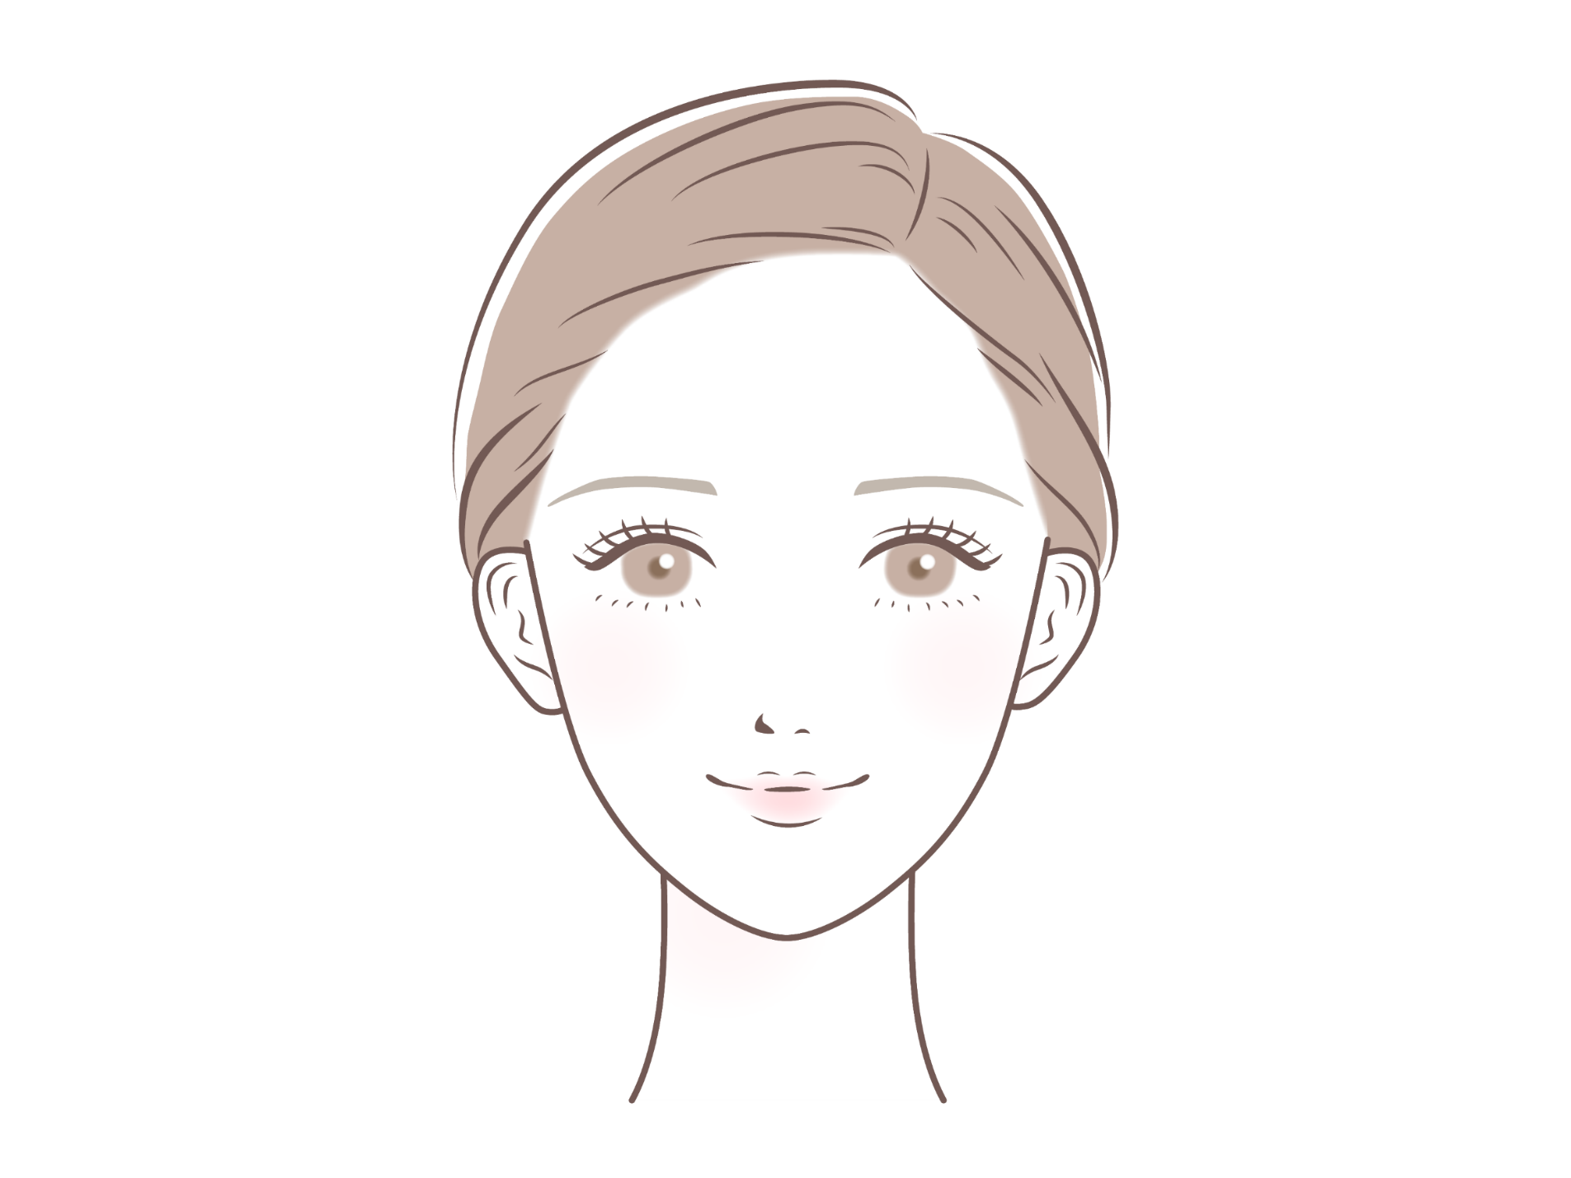

Slide 100
本日はありがとうございました！
またお会いできますこと
心から楽しみにしております
Holistic Care Salon “Tia’s Balance”
トールペインター・神経反射療法士
国吉明子 https://tiasbalance.com
詳細は
こちらから
LINE登録よろしく❣
https://lin.ee/QzuUdVr
LP（Landing Page）
https://tiasbalance.com/blog

Slide 101
マスク下の老け顔
【顎のラインの
リフトアップ】
©A.Kuniyoshi

Slide 102
マスク下の老け顔
【頬のたるみ】
©A.Kuniyoshi

Slide 108
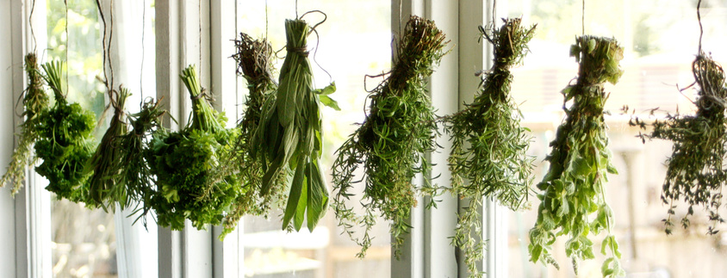

Slide 109
